Slide 1
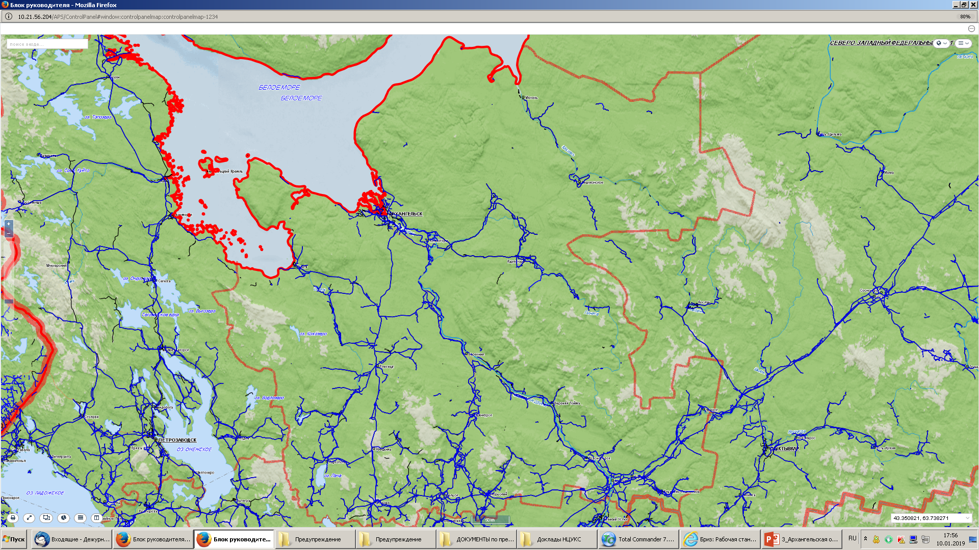
ИНФОРМАЦИОННЫЕ МАТЕРИАЛЫ ПО ВЫСОКИМ 5-М КЛАССАМ ПОЖАРНОЙ ОПАСНОСТИ
НА ТЕРРИТОРИИ АРХАНГЕЛЬСКОЙ ОБЛАСТИ (РИСК ВОЗНИКНОВЕНИЯ ПОЖАРОВ НА 08.06.2021-09.06.2021)
Мезенский МР
Устьянский
Приморский МР
Лешуконский МР
Условные обозначения
- район с 4 или 5 классом пожарной опасности
- порывы ветра
20
- температура, град С
Холмогорский МР
Пинежский МР
20
- количество осадков, мм за 24 ч
3
- порывы ветра, м/с
- муниципальный район
Онежский МР
Вольский
- очаги
1600/148
- кол-во домов/население
- очаги
Виноградовский МР
Плесецкий МР
Няндомский МР
Шенкурский МР
Ленский МР
0
5
18
Красноборский МР
3045/30170
Каргопольский МР
Устьянский МР
0
8
20
Вельский МР
0
6
20
4128/1709
0
8
22
Котласский МР
Вилегодский МР
0
Коношский МР
6321/27731
0
6
19
0
6
319
7
21
10330/49240
7630/21509
6412/19143
5968/9619

